Slide 1
Bioelektronika a organická elektronika
Július Cirák
Notes:
1

Slide 2
Kremíkové technológie a Mooreov zákon
Generovanie tepla V súčasnosti GHz mikroprocesor
s 10 mil. tranzistorov emituje 100 W
Prienik nosičov náboja Pásmová štruktúra
v kremíku poskytuje široké pásmo dovolených energií elektrónov. Niektoré z nich majú dostatočnú energiu na prechod z jedného prvku do susedného, v prípade ich tesnej blízkosti.
Kapacitná väzba medzi prvkami
Výrobné technológie (fotolitografie) Obmedzenie difrakciou svetla (žiarenia)
„Kremíková stena“ Pri rozmeroch 50 nm a menej nie je možné rovnomerné dopovanie v kremíku (je to vlastne limit pre uvažovanie objemových vlastností).
Notes:
2

Slide 3
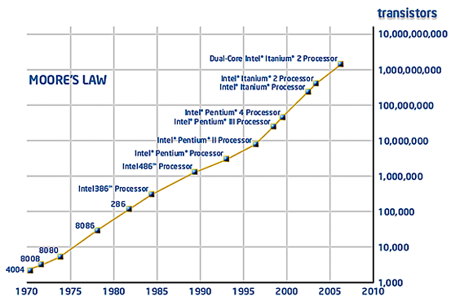
Notes:
3

Slide 4
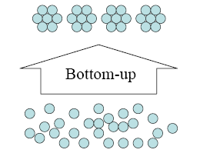
Vývojové stratégie elektroniky
Molekulárna elektronika
Zmena operačných princípov ako aj materiálov v elektronických systémoch – molekuly
Nanoelektronika
Postupná redukcia rozmerov objemových polovodičových komponentov (využitie kvantových efektov a jednoelektrónových systémov)
Notes:
4

Slide 5
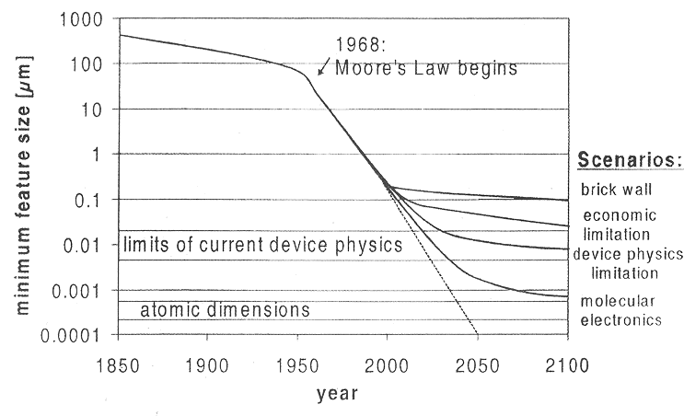
Notes:
5

Slide 6
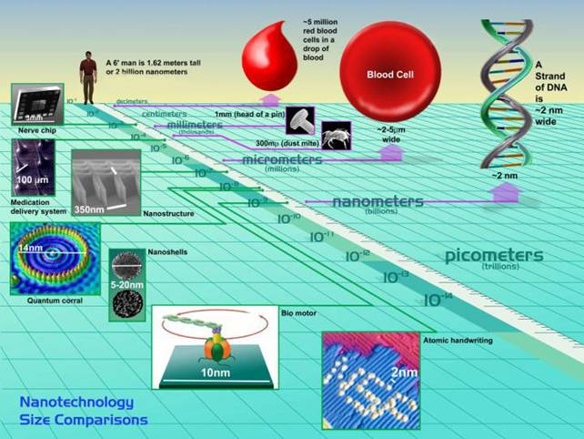
Notes:
6

Slide 7
Výhody molekulárnych systémov
Rozmer Typický rozmer molekúl je 1 – 100 nm, funkčné nanoštruktúry majú výhody v cene, účinnosti, v disipácii tepla; možná príprava 10²⁰ identických molekúl
Samoorganizácia a rozpoznanie Možno využiť špecifické medzimolekulové interakcie pre prípravu molekulových systémov. Molekulové rozpoznanie a spínací jav v rámci molekuly – senzor
Dynamická stereochémia Mnohé molekuly majú viaceré odlišné stabilné geometrické štruktúry alebo izoméry. Tieto štruktúry majú odlišné optické alebo elektronické vlastnosti (molekula retinalu).
Syntetické „krajčírstvo“ Voľbou molekulového zloženia a geometrie možno široko meniť molekulový transport, väzbu, optické a štruktúrne vlastnosti. Nástroje molekulovej syntézy sú vysoko vyvinuté.
Notes:
7

Slide 8
MOLEKULÁRNA ELEKTRONIKA
Návrh a syntéza molekuly s určitou elektrickou, magnetickou optickou, chemickou vlastnosťou, resp. kombináciou vlastností
Zloženie funkčného molekulárneho systému (self-assembly, metóda Langmuira-Blodgettovej,...?)
Spojenie molekúl–prvkov s makroskopickým prostredím
Notes:
8

Slide 9
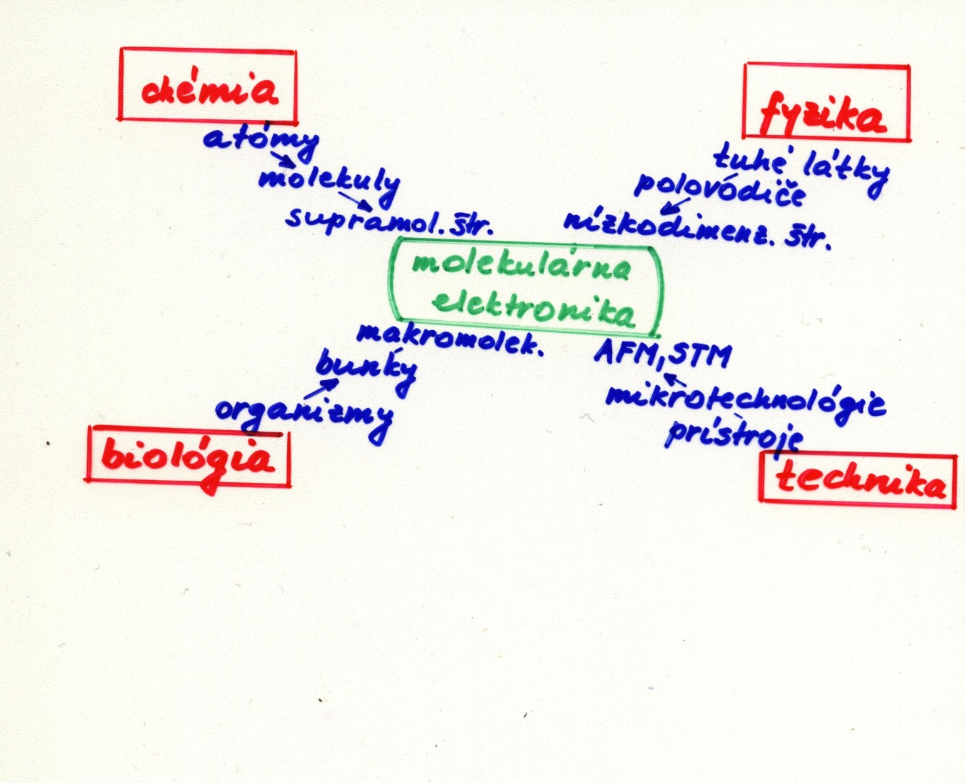
Notes:
9

Slide 10

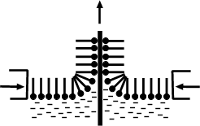
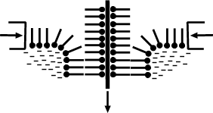
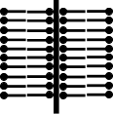
LB technológia pre prípravu monomolekulárnych organických vrstiev
Spontánne sformovanie monomolekulárnej vrstvy amfifilných molekúl na hladine vody (Langmuirova monovrstva)
Depozícia monovrstvy na tuhý substrát pri stálom povrchovom tlaku (vrstva Langmuira-Blodgettovej)

Slide 11
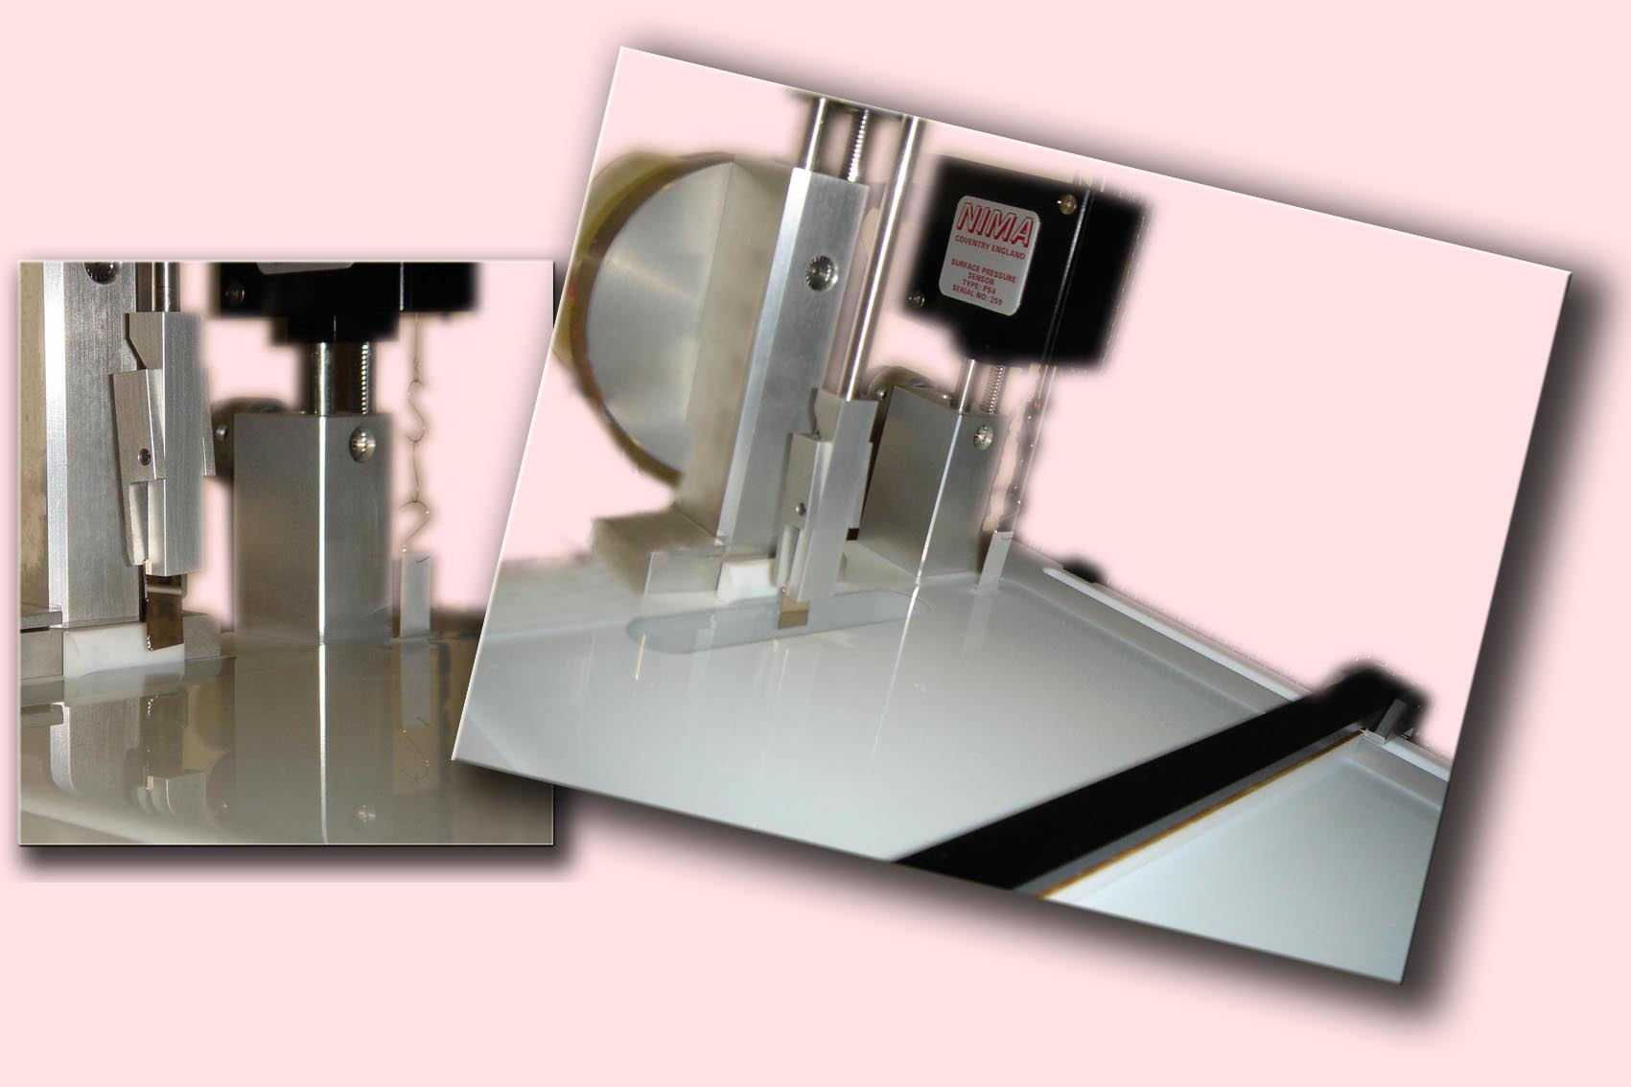
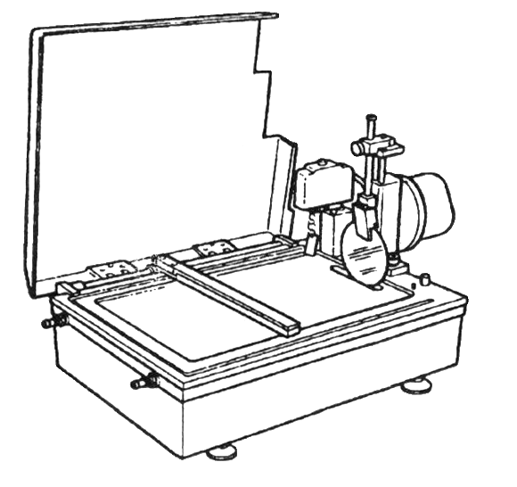
Zariadenie pre LB depozíciu

Slide 12
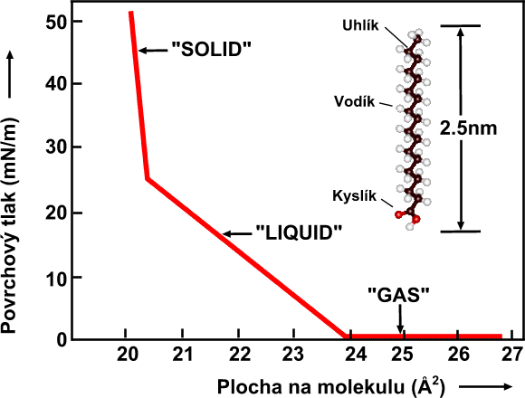
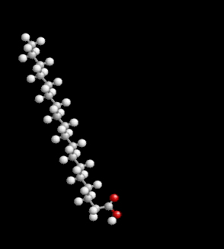
Izoterma π – A pre monovrstvu kyseliny stearovej – C₁₈

Slide 13
Experimentálne štúdium fyzikálnych vlastností LB vrstiev
Nanoelektrické javy v LB monovrstve
Štruktúrna charakterizácia LB vrstiev
LB systémy pre opto- a mikroelektroniku
Elektrochemické experimenty s LB povrchovo modifikovanými mikroelektródami

Slide 14
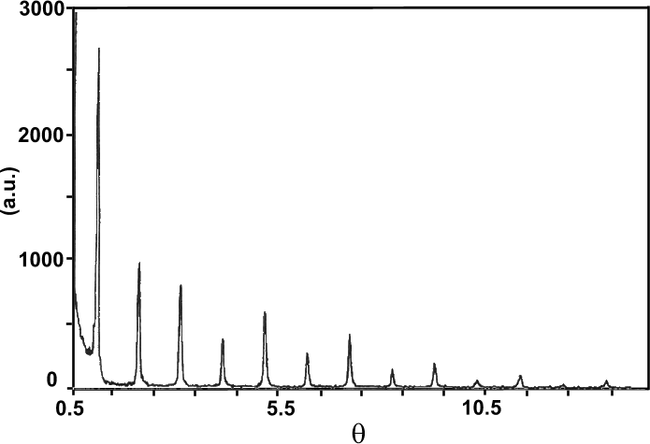
Θ/2Θ X-ray scan of 35 cadmium stearate monolayers on a glass substrate

Slide 15
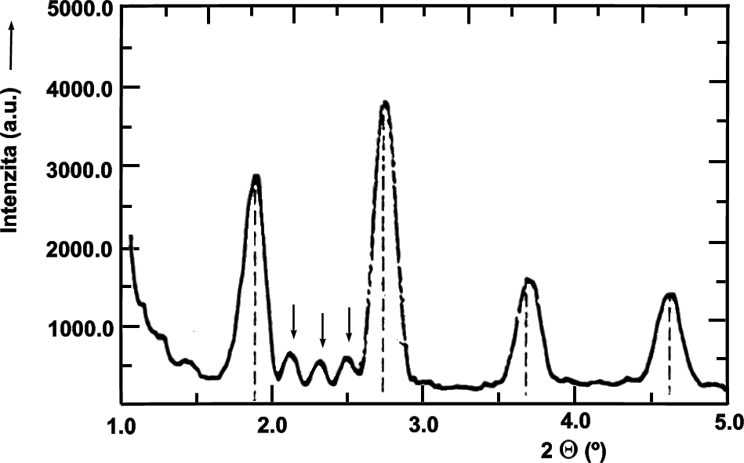
Θ/2Θ X-ray scan of 5 cadmium stearate monolayers on a glass substrate

Slide 16
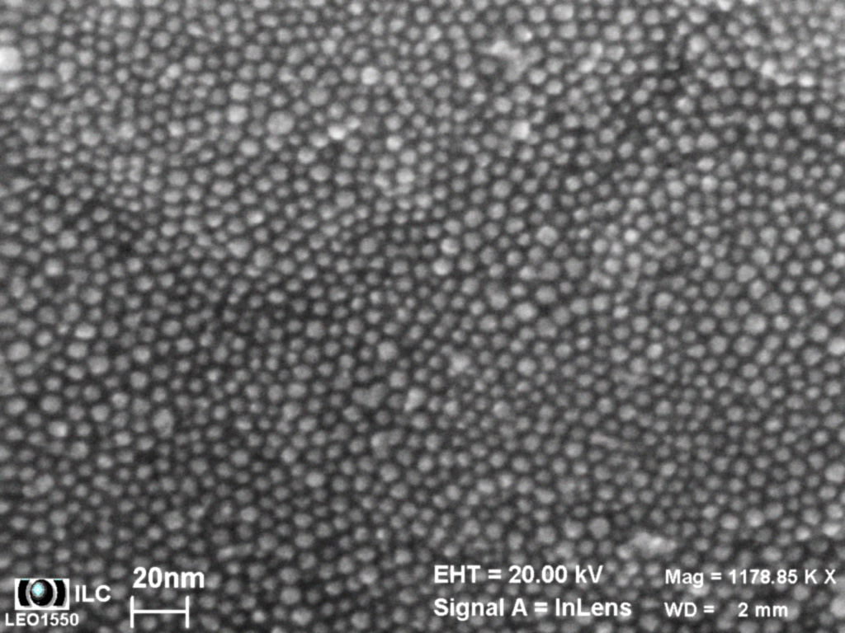
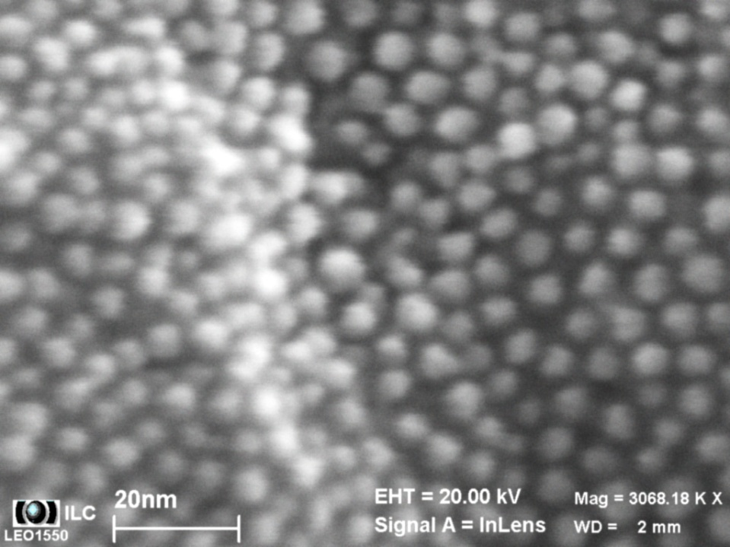
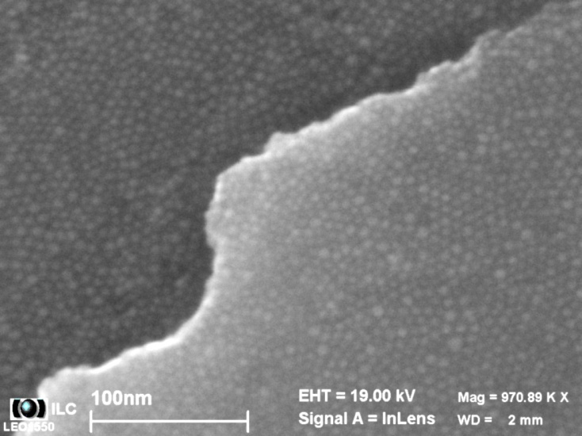
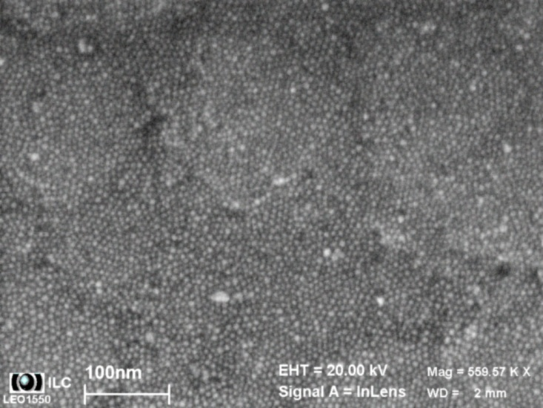
Scanning Electron Microscopy

Slide 17
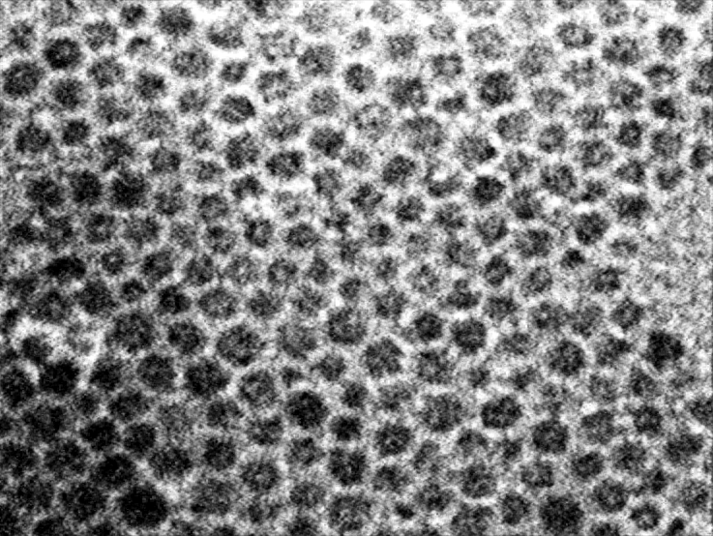
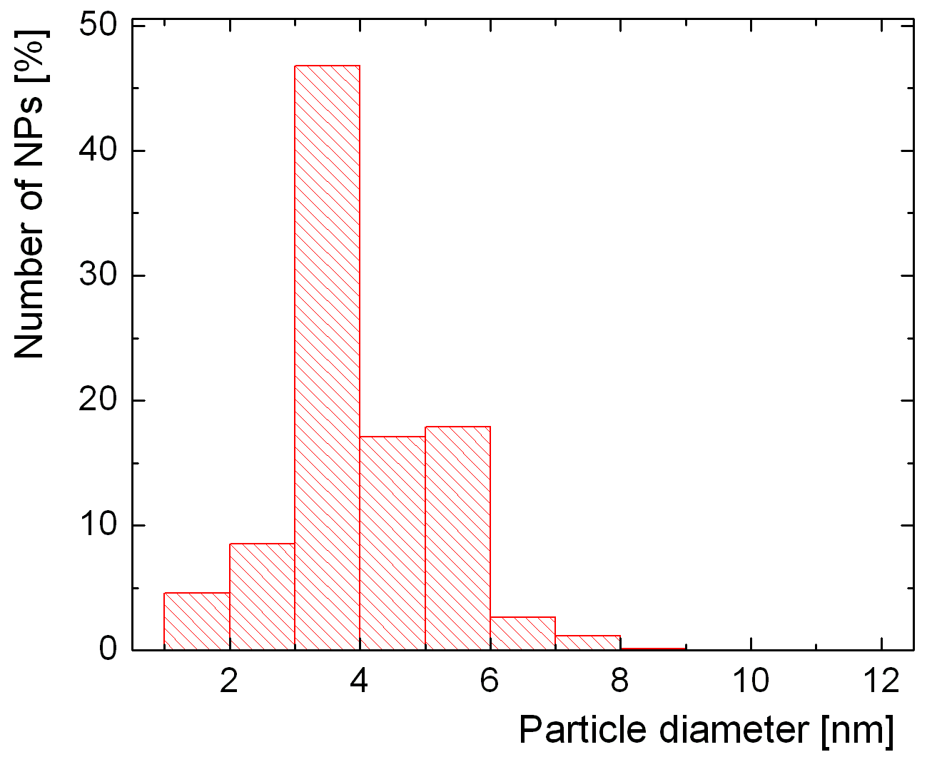
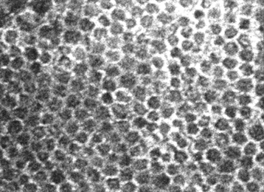
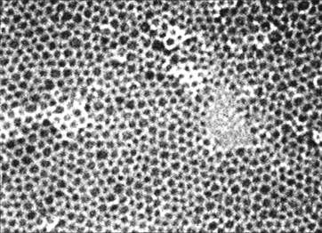
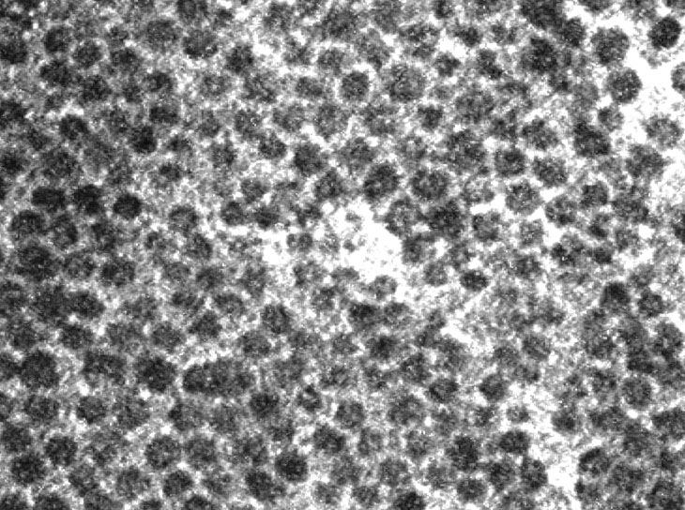
Transmission Electron Microscopy

Slide 18
Iron oxide nanoparticles
Grazing-incidence small-angle
X-ray scattering (GISAXS)

Slide 19
Motivation
Nanoparticles (NPs)
  Non-standard reactions; catalysis
  Size-dependence of physical properties (!)
Amorphous Silicon
  D_{e} states: - negatively charged states below midgap
  - floating bonds
  D_{h} states: - positively charged states above midgap
- ionised H molecule attached to Si dangling bond ≡Si–H₂⁺
Langmuir-Blodgett technique
  Ordered arrays of NPs
  Well-defined structure

Slide 20
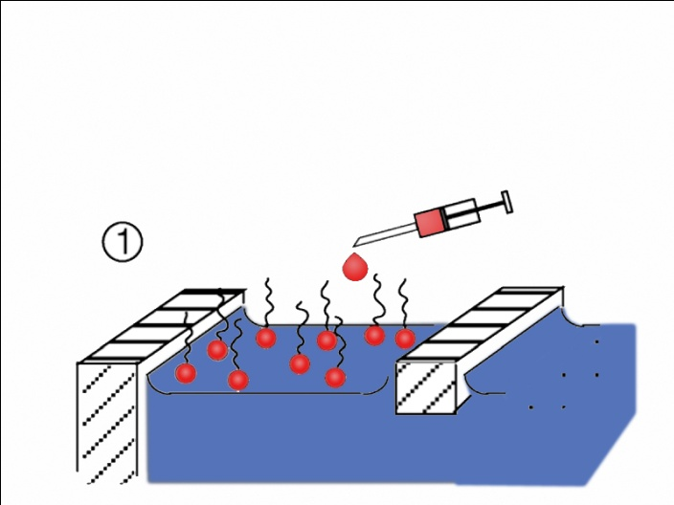


Langmuir-Blodgett deposition

Slide 21
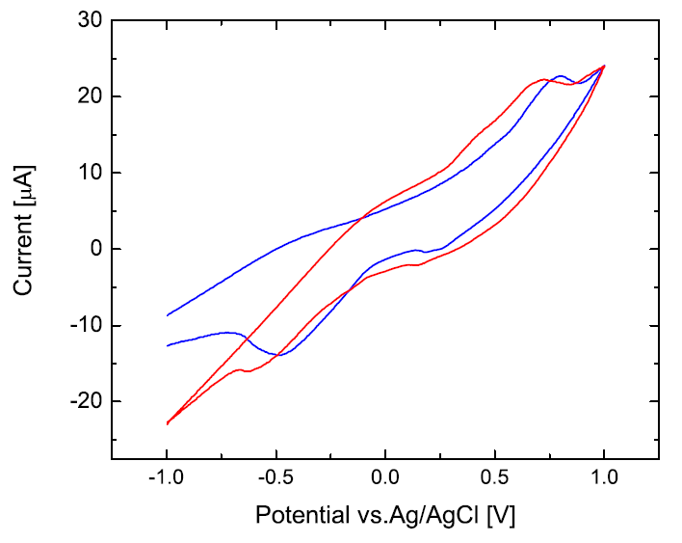
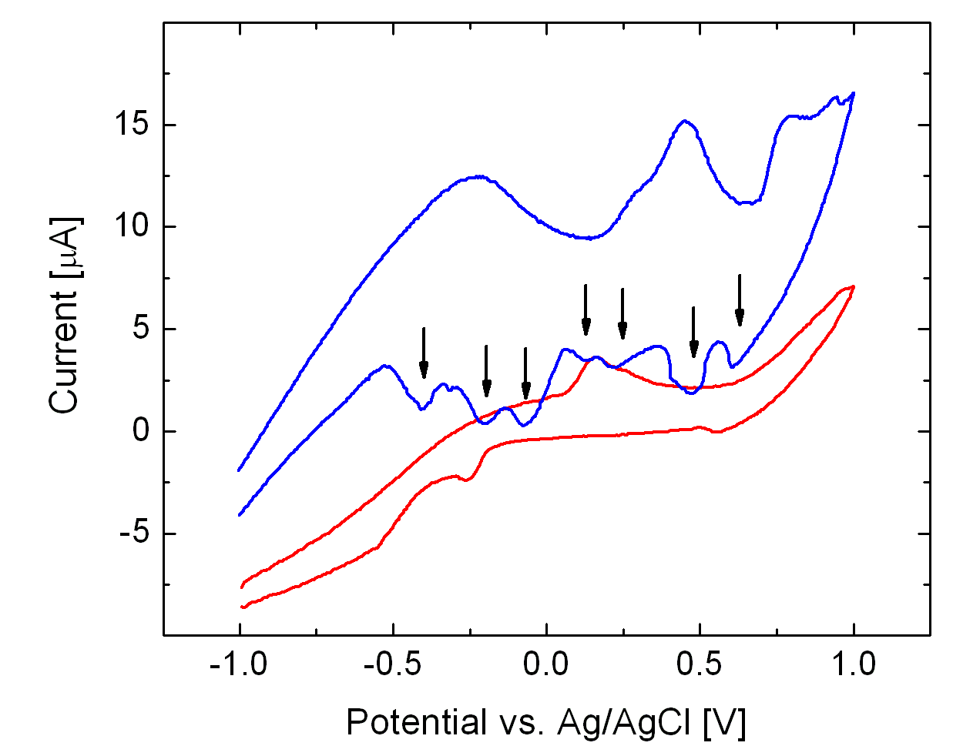
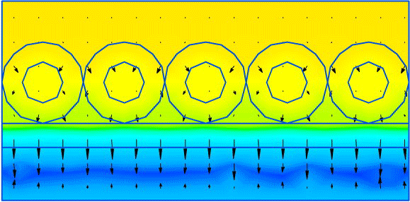
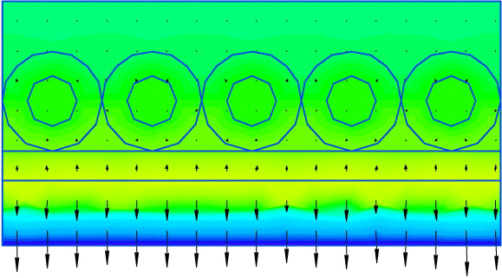
Cyclic voltammetry
NPs @ a-Si:H
NPs @ Pt
D_{e} D_{h}
D_{e} D_{h}

Slide 22
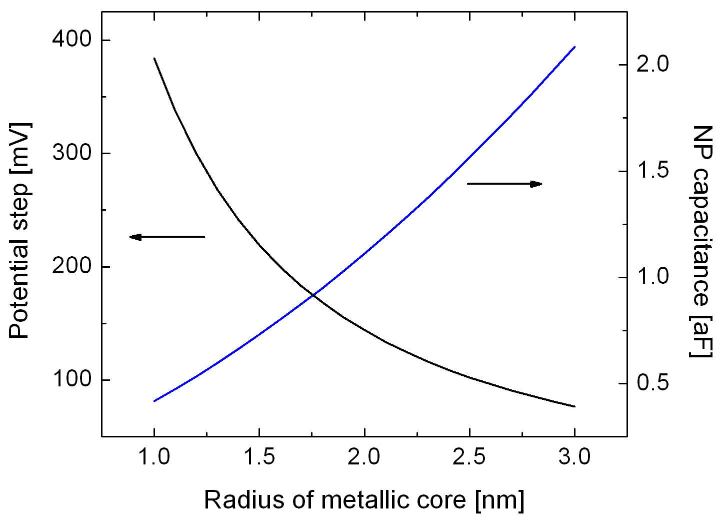
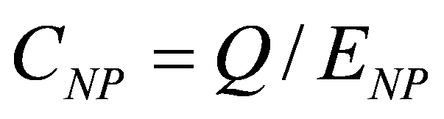
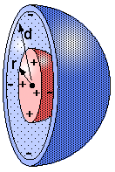
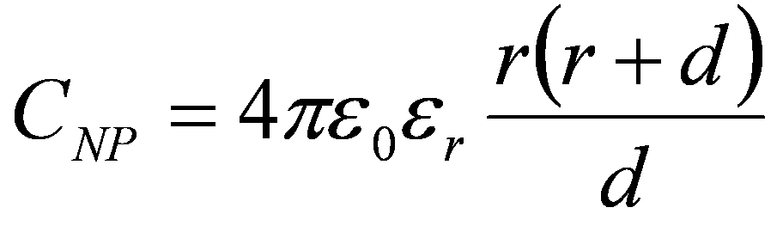
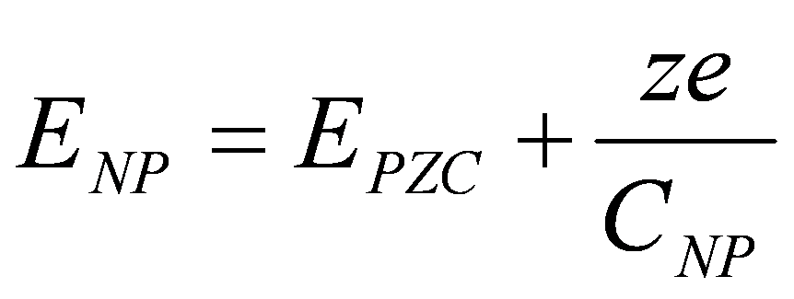
Quantized Double-Layer Charging
Single-electron charging of NPs (electrochemical Coulomb staircase)
Monodisperse NPs are essential!

Slide 23
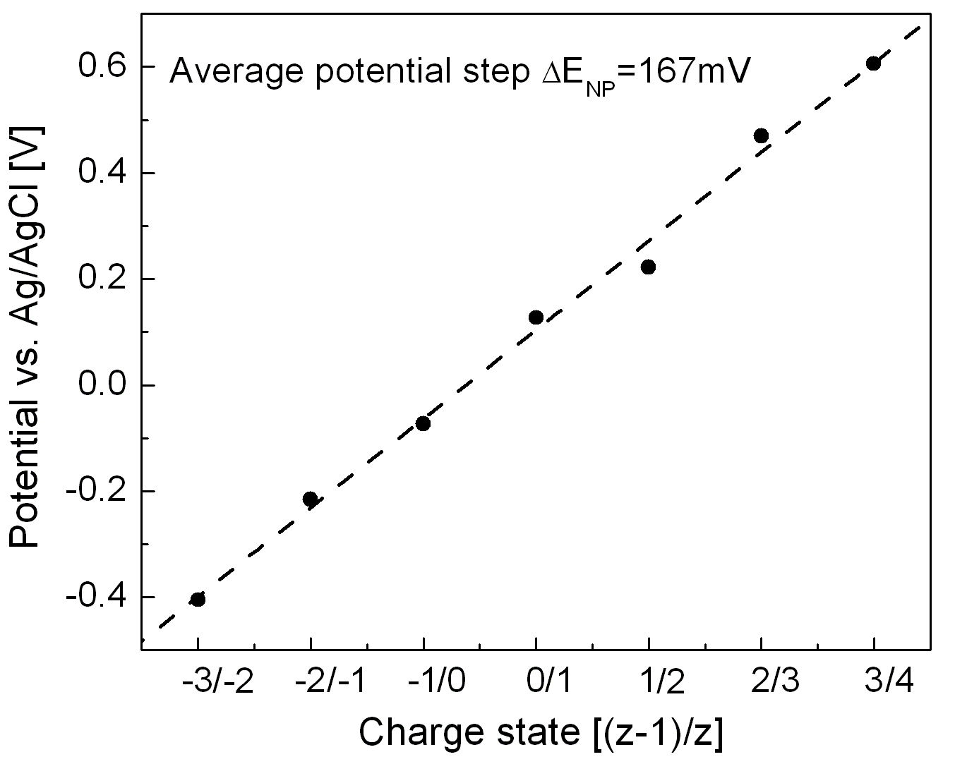
QDL Charging analysis
C_{NP}= 0.95aF
(NP diameter 7.6nm)
ΔE_{NP} = 167mV
E_{PZC} = -73mV

Slide 24
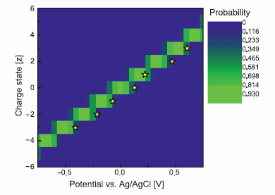
Charge distribution vs. apllied potential during cyclic voltammetry

Slide 25
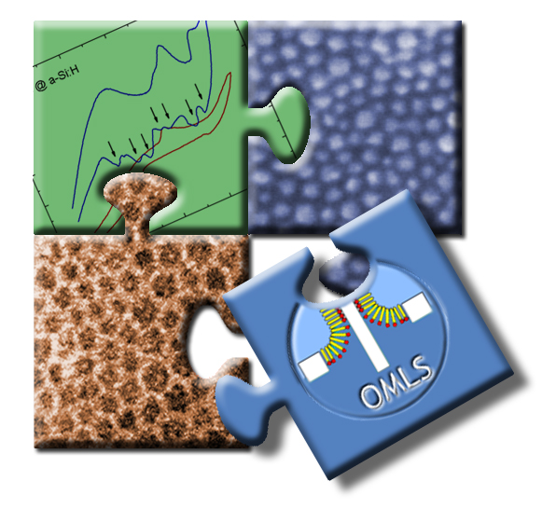
Závery
Pri posudzovaní úlohy LB vrstiev v materiálových vedách treba uvažovať nielen o potenciálnych aplikáciách, ale predovšetkým o vedeckom význame pri štúdiu 2D molekulových systémov. Hlavný záujem smeruje k systémom zložených z niekoľkých typov molekúl, kde molekulové interakcie majú zásadný význam v určovaní vlastností systému ako celku. Ale práve tieto interakcie závisia na spôsobe ako sa molekuly v systéme spontánne organizujú – závisia na molekulovej samoorganizácii.
LB vrstvy sú ideálnym technologickým prostriedkom pre modelovanie základných fyzikálnych procesov v systémoch
s molekulovou samoorganizáciou.

